Slide 1
Segmentation 데이터 증강
학번 : 2023254002
성명 : 이민수

Slide 2
차례
데이터 증강
데이터 증강 종류
결과
결론

Slide 3
1. 주제 선정
Segmentation 데이터 증강
Segmentation의 데이터 증강은 기존의 이미지 데이터를 다양한 방법으로 변형하여 데이터셋의 크기를 증가시키는 과정입니다. 세그멘테이션 작업에서 데이터 증강은 원래의 이미지와 마스크(레이블) 쌍에 동일한 변환을 적용하여, 모델이 더 다양한 데이터를 학습할 수 있게 해주는 중요한 기법입니다.
세그멘테이션 데이터 증강을 적용할 때 중요한 점은 원본 이미지와 마스크가 함께 변환되어야 한다는 것입니다. 마스크는 이미지 내의 객체를 구분하는 중요한 정보이기 때문에, 변환 과정에서 이미지와 마스크의 일치성을 유지하는 것이 필수적입니다.

Slide 4
2. 알고리즘
데이터 증강 종류
회전 (Rotation)
이미지를 일정 각도만큼 회전시키는 방법입니다. 예를 들어, 90도, 180도, 270도 회전하여 다양한 각도에서 객체를 인식할 수 있도록 학습시킵니다..
좌우/상하 반전 (Flipping)
이미지를 좌우 또는 상하로 반전시킵니다. 객체가 반전된 형태에서도 모델이 정확하게 예측할 수 있도록 도움을 줍니다.
크기 조절 (Scaling)
이미지를 확대하거나 축소하여 다양한 크기의 객체에 대응할 수 있도록 모델을 훈련시킵니다.
이동 (Translation)
이미지를 수평 또는 수직 방향으로 이동시켜, 객체가 이미지의 다른 위치에 있을 때도 잘 인식하도록 돕습니다.
노이즈 추가 (Adding Noise)
이미지에 랜덤 노이즈를 추가하여 모델이 노이즈에 강인한 성능을 갖도록 학습시킵니다.

Slide 5
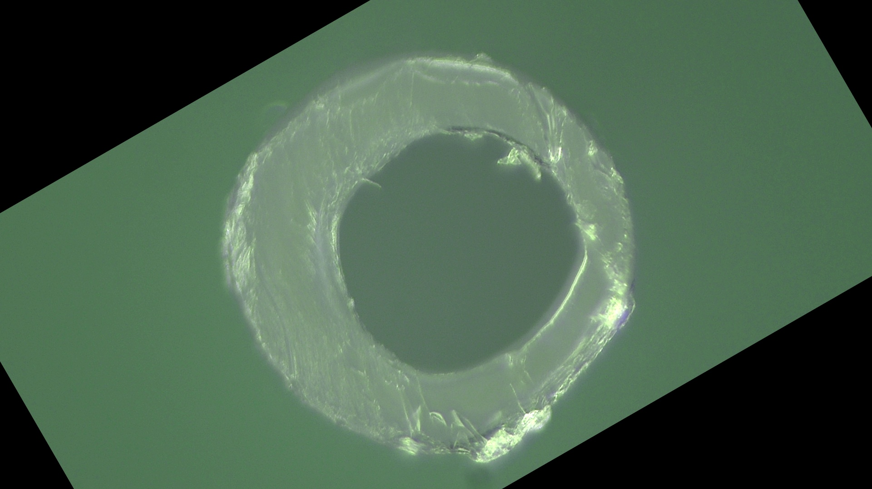
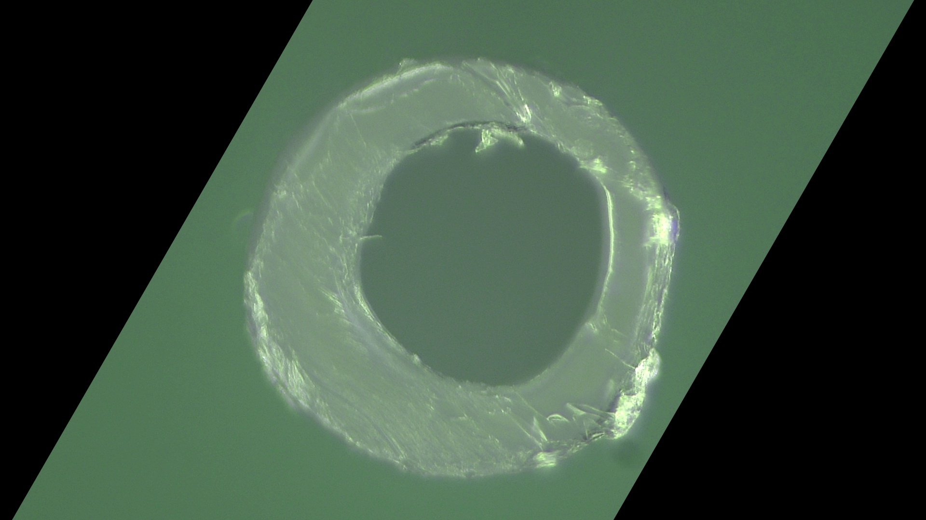
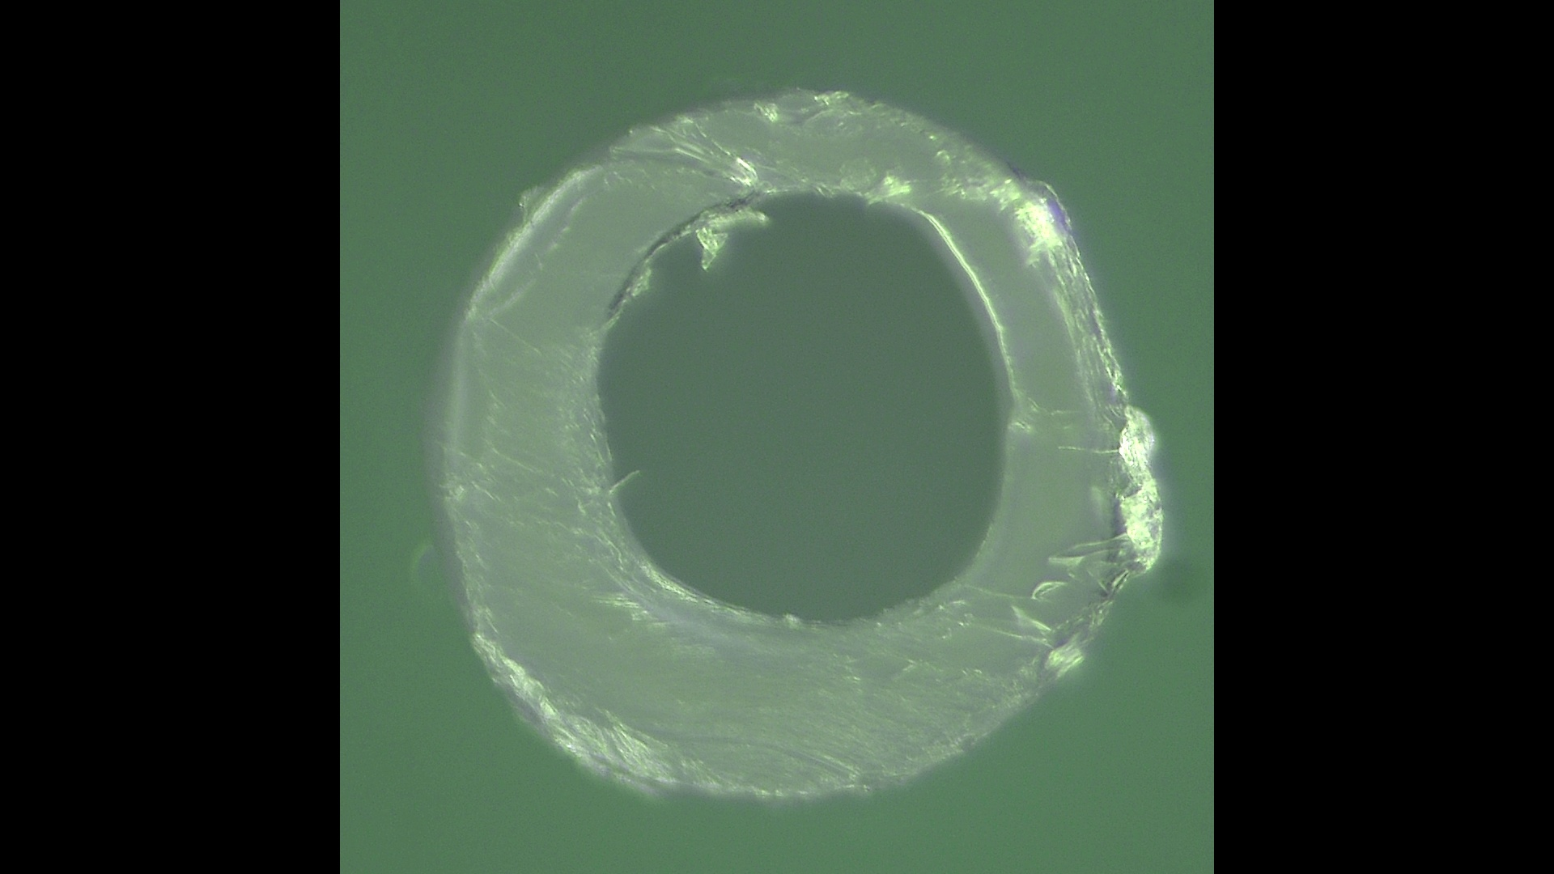
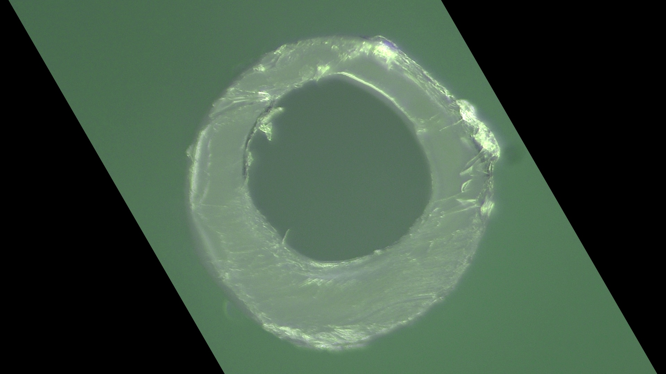




3. 결과
30°, 60°, 90°, 120° 증강
30°
60°
90°
120°

Slide 6
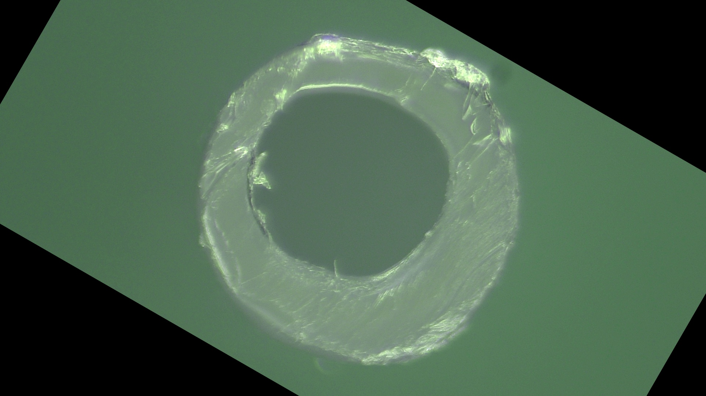
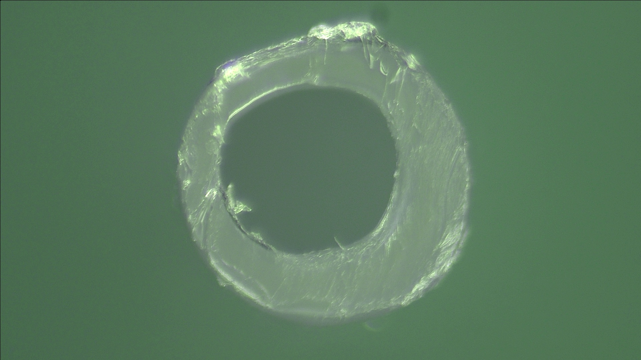
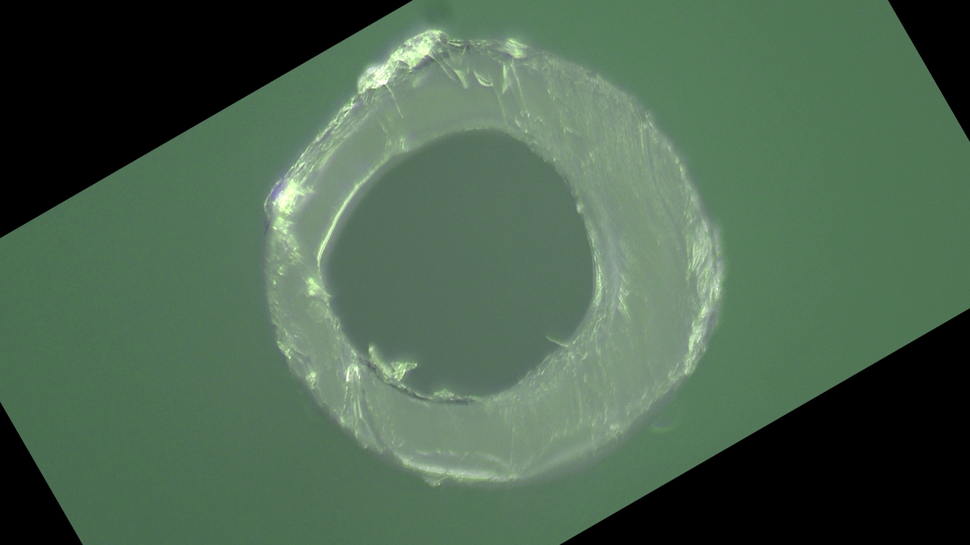
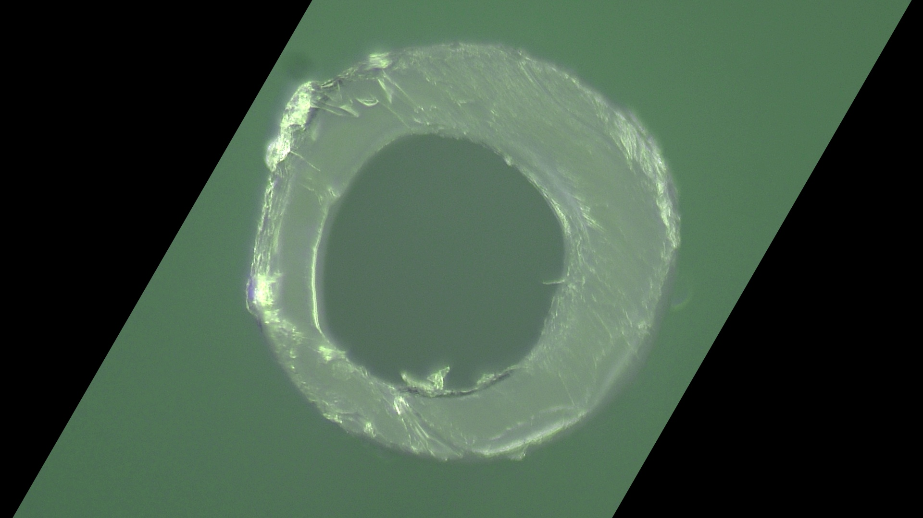




3. 결과
150°, 180°, 210°, 240° 증강
150°
180°
210°
240°

Slide 7
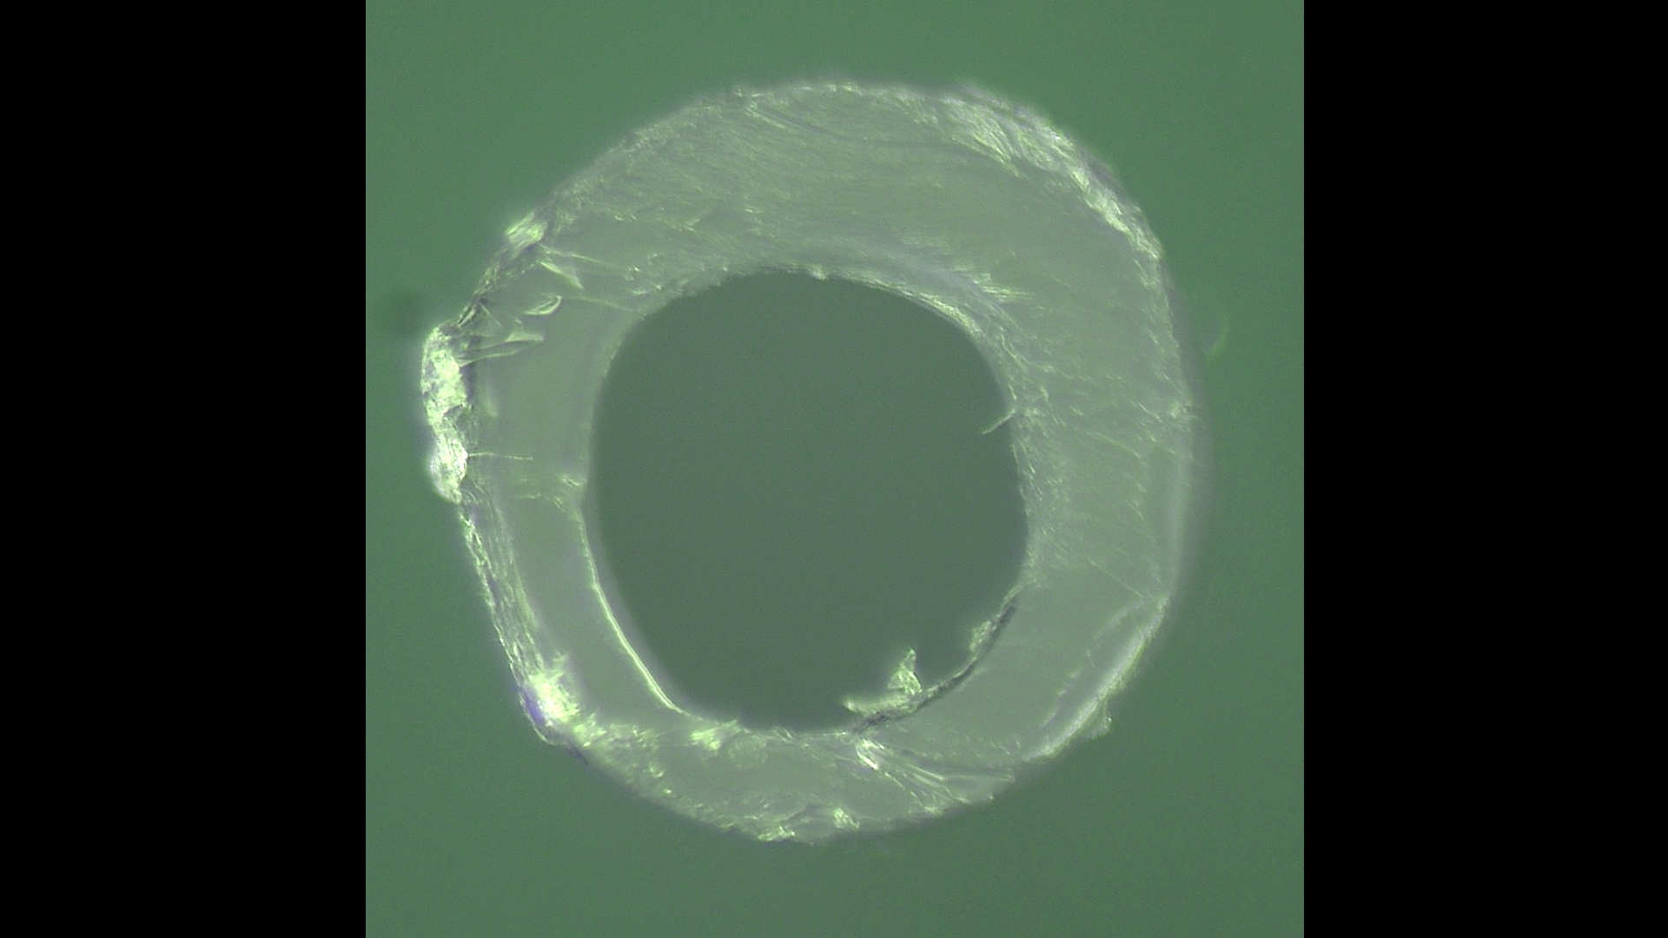
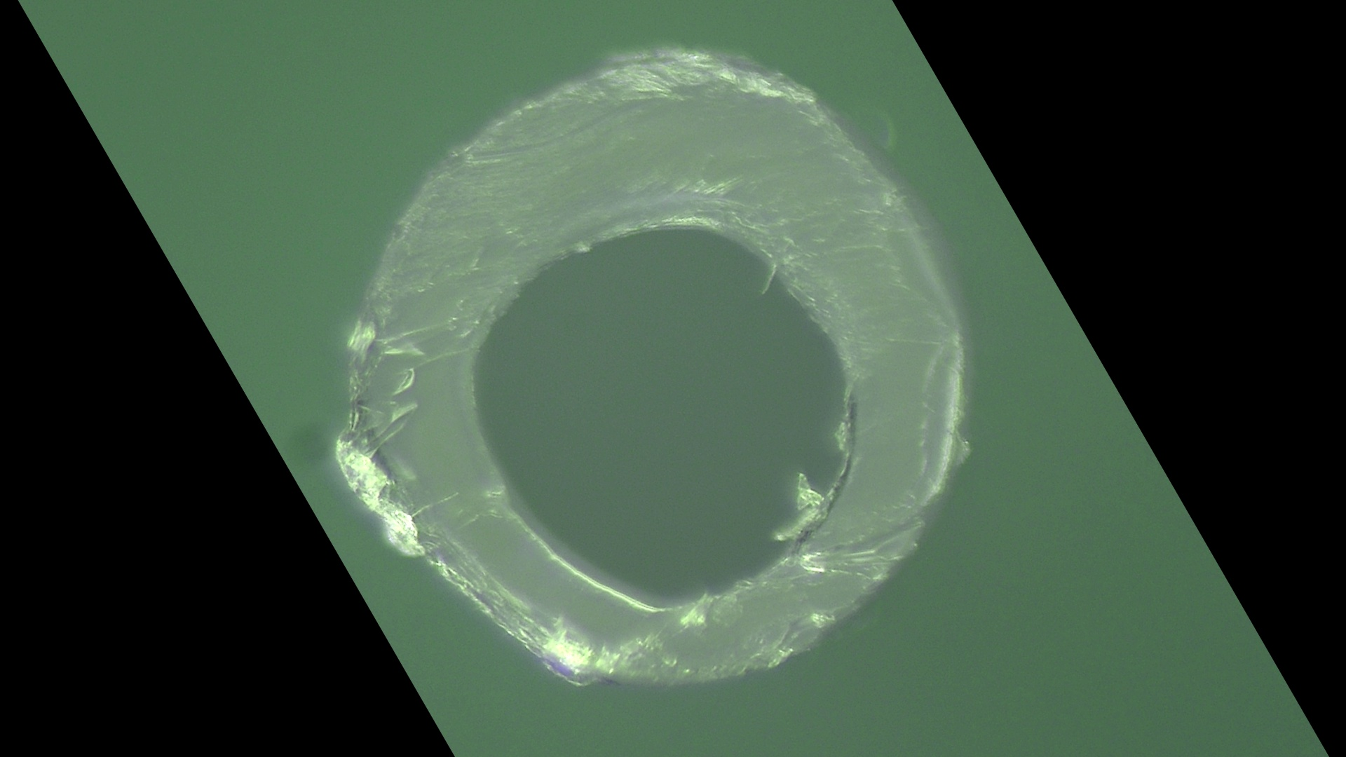
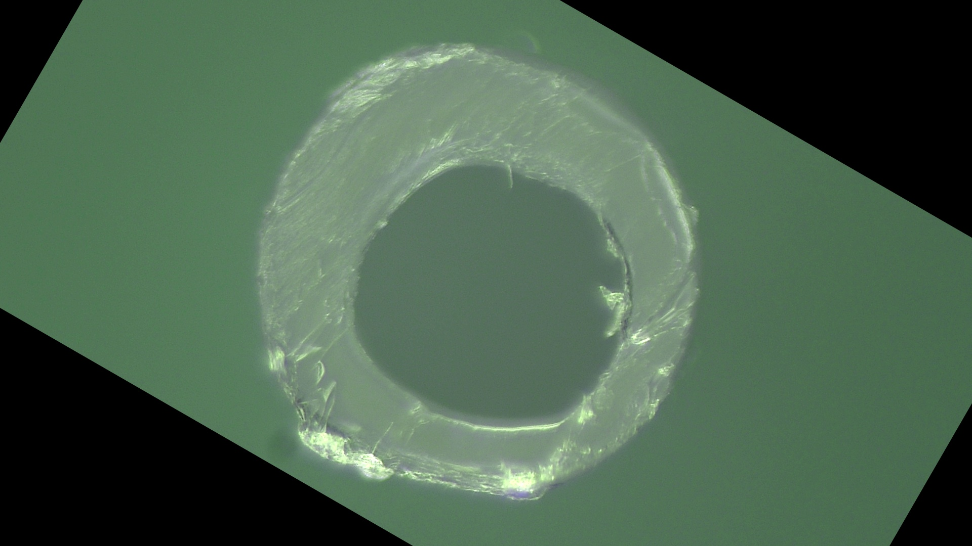


3. 결과
270°, 300°, 330° 증강
270°
300°
330°

Slide 8
4. 결론
결론
원형 클래스에 대해 회전 방식으로 데이터를 증강한 이유는, 회전 변환을 통해 다양한 각도의 데이터를 얻을 수 있기 때문입니다. 원형 객체는 회전에 민감하지 않아 여러 각도로 변형해도 유의미한 데이터를 만들 수 있습니다. 이를 통해 모델은 더 다양한 시각적 특성을 학습할 수 있으며, 데이터셋의 크기를 늘리면서 성능 향상에 도움이 됩니다.

